Slide 1
일본 민주주의 발전과 정당정치
7조
김경희 백영일
전건영 도해일

Slide 2

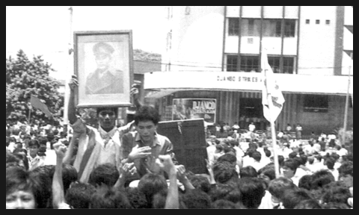

일본 민주주의의 기원
제 2차 세계대전
히로시마 원자폭탄 투하
다양한
사회문제 발생
정치인들의 자살
미국의
재교화 프로그램

Slide 3


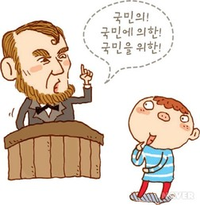
민주주의란 ?
민주주의의 정의
국가의 주권이 국민에게 있고 국민을 위하여 정치를 행하는 제도, 또는 그러한 정치를 지향하는 사상

Slide 4
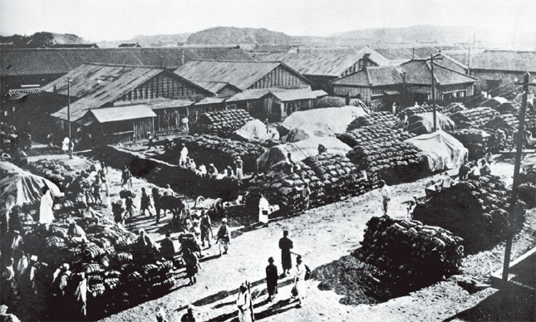
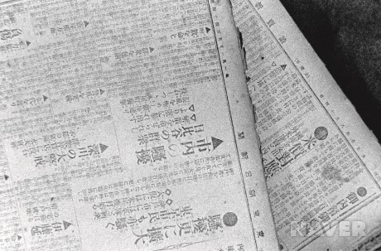
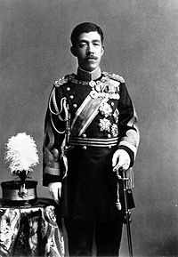
다이쇼 데모크라시

Slide 5
히로시마 원자폭탄 동영상

Slide 6
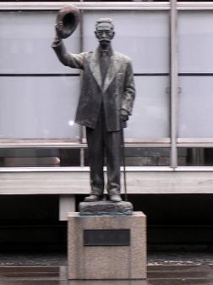
1차 호헌운동

Slide 7
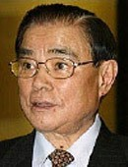
2차 호헌운동

Slide 8
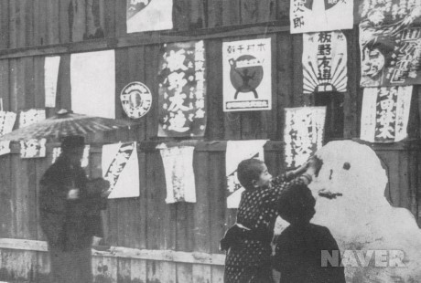
加藤 내각
보통선거

Slide 9
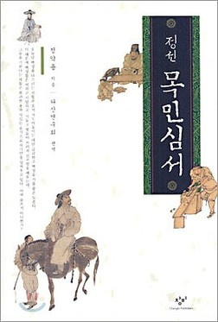
민본주의

Slide 10
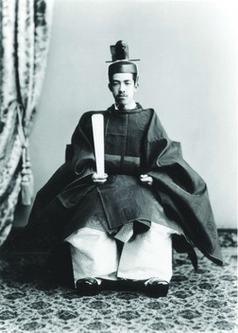
다이쇼시대
전쟁이전 가장 민주적이던 시대

Slide 11

明治헌법
군국주의 전체주의

Slide 12
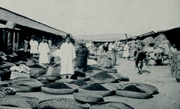
다이쇼시대
쌀소동

Slide 13
다이쇼시대
다이쇼시대 정리
쌀소동
민본주의
공업국

Slide 14
일본민주주의
일본적 특징
자연적으로 구성
국가도 가족의 의제
대립과 분쟁의 국가
국민주권을 전제
천왕의 신임을 기초

Slide 15

<관료정치>의 전통과 민주주의
明治이래 일본의 통치체제를
특징지어 옴.
근대화에 있어 관료제의 역할은
무시될 수 없음.
일본의 민주주의

Slide 16
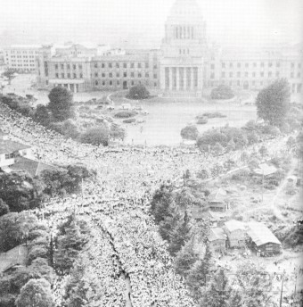
일본최대의 대규모 시민운동
안보반대투쟁(1960년)
안보투쟁 때 국회 앞 시위광경.
6월 15일 안보조약에 반대하는 시위대 30만 명이 참여했고, 대학생 1명이 죽고 1천 명 이상이 다쳤다. 국민들에게 민주주의에 대한 도전으로 받아들여졌고, 이를 계기로 안보조약 개정반대운동은 강행타결에 항의하는 민주주의수호운동으로 발전했다
[네이버 지식백과] 일본 최대의 대규모 시민운동

Slide 17
정치윤리와 민주정치
1)일본의 민주정치
자민당 후보자의 선거 전략은 후원회
조직을 통해 유권자에게 구체적 이익을
배분하는 것으로 정권당인 자민당이
국민의 지지를 모으기 위한 정책도
보조금 배분하여 국민을 수익자로
만드는 것이다
이익배분에 기초하여 성립.

Slide 18
정치윤리와 민주정치
2)보통선거법의 채택
전국적인 쌀소동으로 민중들의 대규모적인 저항 움직임으로 데라우치 마사타케가 이끄는 번벌내각이 총사퇴.
이후 사태 수습을 위한 대안으로
하라 다카시가 이끄는 정우회 내각에
의해 정당내각이 수립되었지만, 많은
한계를 갖고 있었음, 이후 다카하시
(高橋) 내각이 들어섰으나 단명으로
끝나고 비정당 내각이 계속되었다.
또 1924년 호헌3파는 민중의 지지를
얻기 위해 보통선거의 실시를 약속
하면서, 결국 1925년 25세 이상 남성
에게 재산에 상관없이 선거권을
부여하는 보통선거법이 제정되었다

Slide 19
일본자유주의의 기원
일본 민주주의의 기원은 자유 민권 운동에서 찾을 수 있지만,
자유주의의 기원도 자유 민권 운동에서 찾을 수 있는가.
자유 민권 운동에서는 국회 개설과 참정권의 요구와 함께 시민적
여러 자유의 확립도 요구, 주장되었다. 그러나 자유 민권 운동은
권력으로부터의 자유라기보다는 권력에의 자유를 강조하는 민주주의
확립을 강조하는 것이었다.

Slide 20
일본의 극우적 정치형태
극우적 성향의 정당정치
10여 년간에 걸친 경제불황이
그 첫째로, 이로 인한 자신감 상실과
사회내부의 모순이 민족주의의 강화로
나타나고 있다.
둘째, 중국의 급격한 성장에 따른
불안감과 위기의식이다.
즉, 중국과의 사이에서 동아시아에서의
주도권 쟁탈전이 벌어질 것에 대비해
'강한 일본'을 추구하려는 방향으로
나가려는 것이다.
셋째는 전쟁주도세력의 미청산이다.
극우적 성향의 정당정치

Slide 21
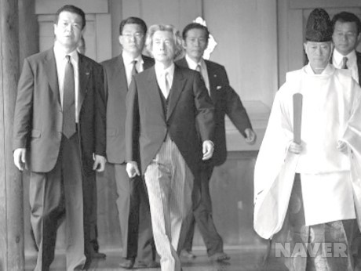
현재의 일본 극우적 정치형태
야스쿠니 신사를 참배하는
고이즈미 총리.

Slide 22
일본의 정당정치개혁
경제적
지원정책
자녀양육
지원정책
주거
지원정책
심리사회적
지원정책
이혼관련
법과 제도

Slide 23
일본 정당정치 개념과 현재의 일본정치 상태

Slide 24
민주주의 발전과 국민생활
이혼 관련 정책 및 근거 법률
경제적 지원정책
생계지원
국민기초생활보장제도
모,부자 복지사업
자활 및
고용 지원
자활사업
모,부자 복지사업

Slide 25
국민생활 현황
자녀양육 지원정책
국민기초생활보장제도
모,부자 복지사업

Slide 26
아베총리의 극우적 태도
심리사회적 지원정책
한부모가족 맞춤형 서비스
한부모 역량 강화 프로그램
심리상담, 법률상담, 가족캠프 등
다양한 자치동아리 활동 실시
방과 후 보육 및 학습지원 프로그램 실시

Slide 27
현재일본의 정치상황
이혼관련법과 제도
위자료와 재산분할
자녀에 대한 친권, 양육권, 면접교섭권 및 양육비 지원
가족관계등록부
이혼 숙려제고 및 이혼 전 상담제도

Slide 28
국가간의
자유로운
인적교류
결혼이민자 가족
남성의
결혼상대자
부족
다문화가족
증가
경제적,
문화적여건이
열악한
한국남성

Slide 29

현재일본의 극우적 성향
현재일본의 극우적성향
일본의 우경화는 고립된 개별적 사안이 아니라, 군사 강국화의 움직임과 연동되어 나타나고 있다. 즉 21세기 일본이 치열한 생존을 모색하는 가운데 군사 강국이라는 새로운 국가 전략의 차원에서 나오고 있다. 어째서 군사 대국화가 우경화와 관련이 있을까? '군사력을 보유한 강한 국가'는 이전의 경제 대국과는 성격이 다르다. 경제 대국은 그저 열심히 성실히 일하면 되었다. 그러나 강한 군사 대국이란 그 국가를 표상하고 국민을 하나로 통합해 낼 수 있는 정체성을 필요로 한다.

Slide 30
현재일본의 정치상황
정치관련법과 제도
위자료와 재산분할
자녀에 대한 친권, 양육권, 면접교섭권 및 양육비 지원
가족관계등록부

